Slide 1
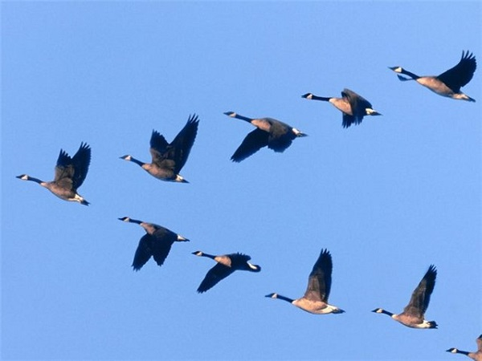
Встречаем пернатых друзей!
Юдина Ольга Сергеевна
Воспитатель, МБДОУ "Центр развития ребенка - детский сад № 269«
г. Перми

Slide 2
Из дальних стран вернулся я,
Чтоб вас порадовать, друзья.
Весна пришла! Зиме – конец! –
Пел у скворечника…

Slide 3
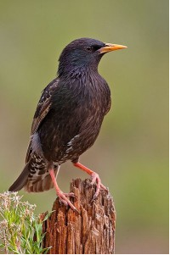
СКВОРЕЦ
Первая птица, которая прилетает в марте.
В народе говорится:
«Скворцы прилетели, значит весна пришла!»
Интересной особенностью этой птицы является длинный, чуть изогнутый и острый клюв черного цвета, меняющий свой окрас на желтый во время сезона размножения.
Пение скворца может включать в себя скрипы, свисты и дребезжания, а так же скворец умеет подражать пение других птиц, а также подражает кваканью лягушки.

Slide 4
Эти птицы знак весны,
Чуть проталины видны,
Безошибочно по звездам
Путь находят к старым гнездам.
В их колониях галдеж,
Ничего не разберешь.
Зерна ест, клопов, жуков.
Мышевидных грызунов.
От вредителей как врач
Сад спасает черный ...

Slide 5
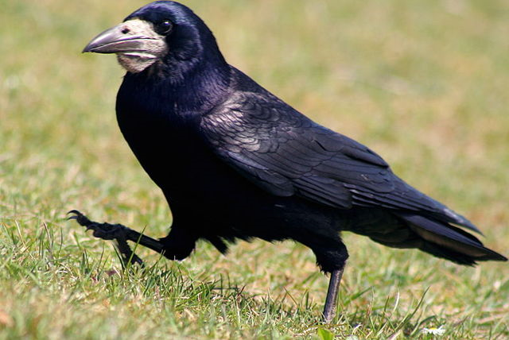
ГРАЧ
Также в начале марта прилетают грачи.
Существует народная примета: «Грачи прилетели, значит через месяц снег сойдет»
Грачи гнездятся на деревьях большими стаями.

Slide 6
Раньше всех из птиц встаёт,
Солнцу песенку поёт,
Всё живое поднимает,
Как ту птичку называют?

Slide 7
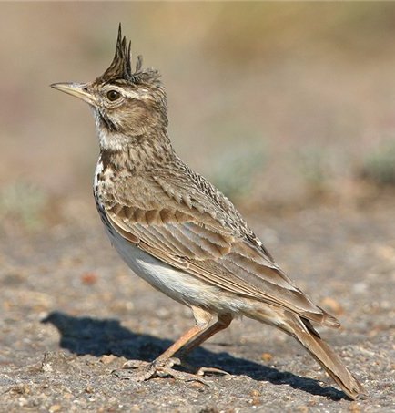
ЖАВОРОНОК
Если человек увидел в небе жаворонка — это предвещает неожиданную и приятную встречу или получение добрых вестей.
Эту птицу в народе считают вестницей долгожданных и счастливых событий.
Существует народная примета: «Если прилетели жаворонки, дальше погода будет теплой»

Slide 8
В голубенькой шапочке, бурой сорочке,
В саду, где набухли на яблоньке почки,
Он ёжится, зябнет на ветке росистой,
Но песни не бросит певец голосистый;
На яблоньке звонко поёт, не смолкая,
Встречая зарю долгожданную мая!

Slide 9
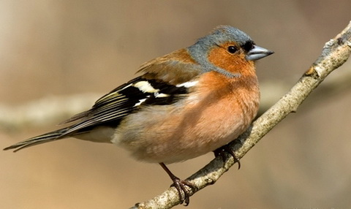
ЗЯБЛИК
К концу марта начинают прилетать зяблики.
Существует народная примета:
«Зяблик прилетел, весну на хвосте принес»

Slide 10
Из семейства воробьиных.
Буро-жёлтый, видом прост.
Насекомых ест, малину
Небольшой, но певчий…

Slide 11
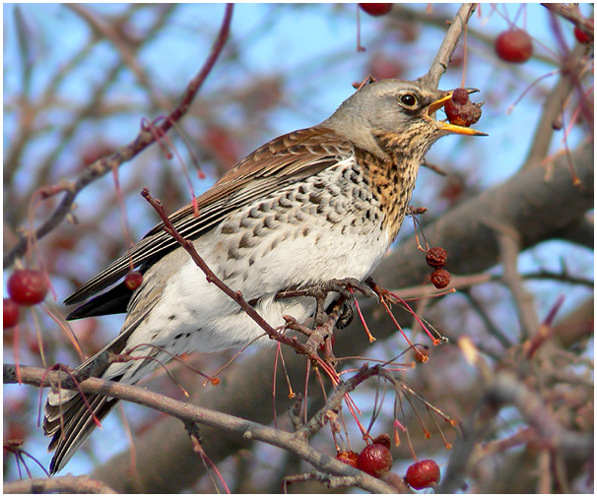
ДРОЗД
В апреле прилетают дрозды.
Существует примета:
«Дрозды прилетели, морозы на нет сошли»

Slide 13
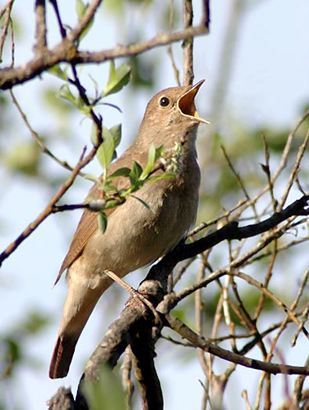
СОЛОВЕЙ
В первой половине мая возвращаются соловьи.
Существует примета: «Соловьи запели, значит весна расцвела»
Гнезда делают в небольших кустарниках.
Соловей славится своим чудесным пением, многозвучным с множеством различных звуков. В мае соловей поет весь день, но особенно красиво песни его звучат с вечерней зари и до утра. Благодаря столь чудесным трелям этой птицы 15 мая отмечался соловьиный день и именно с этого дня считалось что весна наполняется теплом и солнечной погодой.

Slide 14
Она под крышами живет,
Гнездо своё из глины вьет,
Целый день суетится,
На землю не садится,
Высоко в облаках летает,
Мошек на лету поедает,
В черном фраке лапочка,
А зовется? …

Slide 15
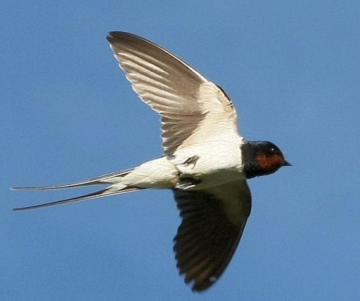
ЛАСТОЧКА
Все превосходно летают и проводят большую часть жизни в полете; по земле ходит весьма неловко и неохотно.
Они питаются насекомыми, которых ловят на лету.
Гнезда эти птицы строят на скалах, в обрывах на строениях, реже на деревьях; некоторые виды устраивают их в береговых обрывах, вырывают глубокие норки.
Гнездо обычно сооружается из глины или из земли, склеенной слюной птицы.

Slide 16
Длинноногий, длинношеий
Длинноклювый, телом серый,
А затылок голый, красный.
Бродит по болотам грязным,
Ловит в них лягушек,
Бестолковых попрыгушек.

Slide 17
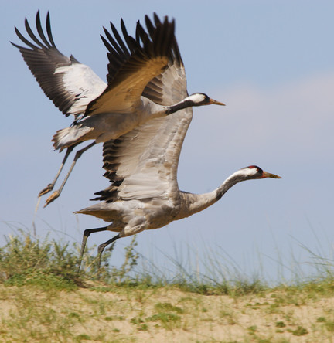
ЖУРАВЛИ
Держатся эти пернатые стаями, в которых различают семейные пары и одиночек.
В стае есть разведчики, которые всегда летят раньше других перед тем, как сесть всем остальным птицам. Есть у них и дозорные, которые бдительно охраняют ночной сон и всегда на страже в моменты кормежек.
Журавли летят на юг клином. Впереди летят самые сильные особи.
Величественных птиц любят и почитают во многих странах. Согласно восточным легендам, в журавлей превращались храбрые воины, погибшие на полях сражения.
А в Древнем Египте журавля называли птицей солнца.

Slide 18
Пробегает по дорожке
На коротких тонких ножках.
Часто хвостиком трясёт,
И под крышею живёт.
Комары её закуска.
Это птичка - …

Slide 19
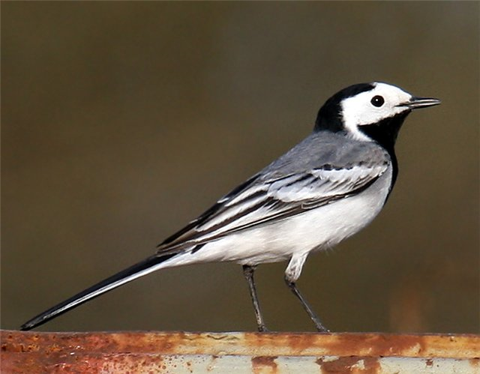
Гнезда устраивают между камнями деревьев, среди камней, в выбоинах фонарных столбов, под крышами различных строений и даже могут устроить гнездышко в долго неработающей технике.
Питаются комарами, мухами, жуками, пауками, гусеницами и бабочками, которых собирают на дорогах, тропинках, полянах.
В погоне за насекомыми птичка быстро бегает.
Эти птицы трясут своим хвостиком на бегу для балансировки, когда охотятся на проворных насекомых (точно так же человек раскидывает руки в стороны, пытаясь сохранить равновесие).
ТРЯСОГУСКА

Slide 20
В лесу на дереве живёт,
Свои яички сносит.
Но, так как гнёзд она не вьёт,
Соседям их подбросит.
Идем мы в лес собрать букет
На солнечной опушке.
И сколько жить осталось лет
Мы спросим у …

Slide 21
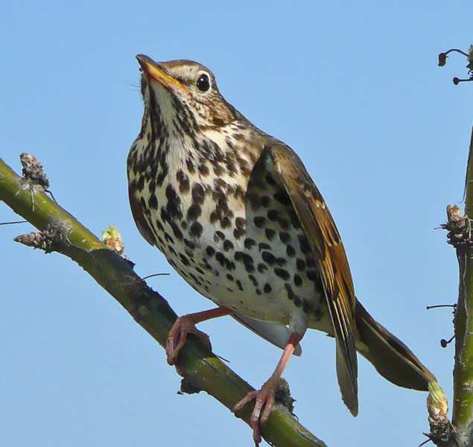
Полёт ее лёгкий и красивый, похож на полёт хищной птицы. Так кукушка обманывает птичек, которым в гнездо хочет подбросить яйца. Птички думают, что приближается хищник и слетают с гнезда, отводя от него врага. А в это время кукушка откладывает в их гнездо свое яйцо или подбрасывает, принося его в клюве. «Дома» для своих будущих деток кукушка выбирает заранее. Да так, чтобы ее яйца ничем не отличались, от уже лежащих в гнезде. Выбирая «чужой» дом для кукушат, мать проявляет заботу о них, так как сама бы выкормить их не смогла
Кукушка – это единственная птица, которая поедает волосатых гусениц – опаснейших вредителей леса. Другие же птицы безумно боятся этих насекомых, из-за того, что их ядовитые волоски.
КУКУШКА

